Slide 1


Arduino
Univerzita Mateja Bela v Banskej Bystrici
Fakulta prírodných vied
Jozef Gibala
Slavomír Ivanič

Slide 2

História
Taliansko – Ivera 2005
Cieľom tohto konceptu bolo jeho smerovanie priamo na študentov. Jednalo sa o jednoduchú prototypovú platformu, ktorá študentom umožní rýchly vývoj a jednoduché používanie.
V roku 2010 sa predalo viac než 120000 kusov
  V tomto roku vznikla aj jedna z najznámejších a najpoužívanejších dosiek UNO. Predchodcom boli dosky Duemilanove, Due a Leonardo.

Slide 3
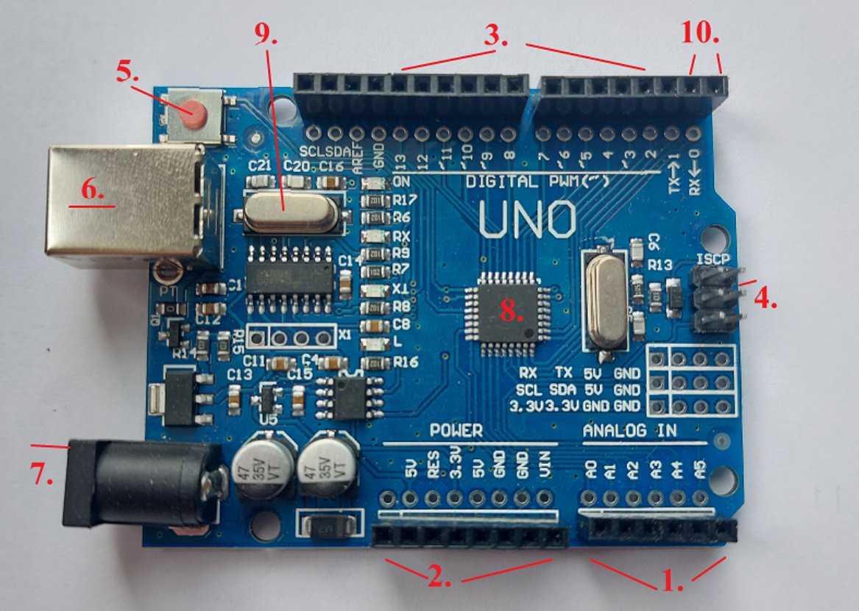

Rozloženie dosky uno
Analógové piny
Napájacie vstupy Arduina
Digitálne piny
ICSP hlavica - slúži na externé programovanie čipu. Využívajú ju niektoré shieldy
Resetovacie tlačidlo. Používa sa pokiaľ chceme náš program spustiť znova od začiatku.
USB konektor typu B.
Napájací konektor. Používame ho pokiaľ dosku nenapájame pomocou USB portu.
Atmel AVR uCPU
Krystal 12MHz
Sériová linka TXD (1) a RDX (0)

Slide 4
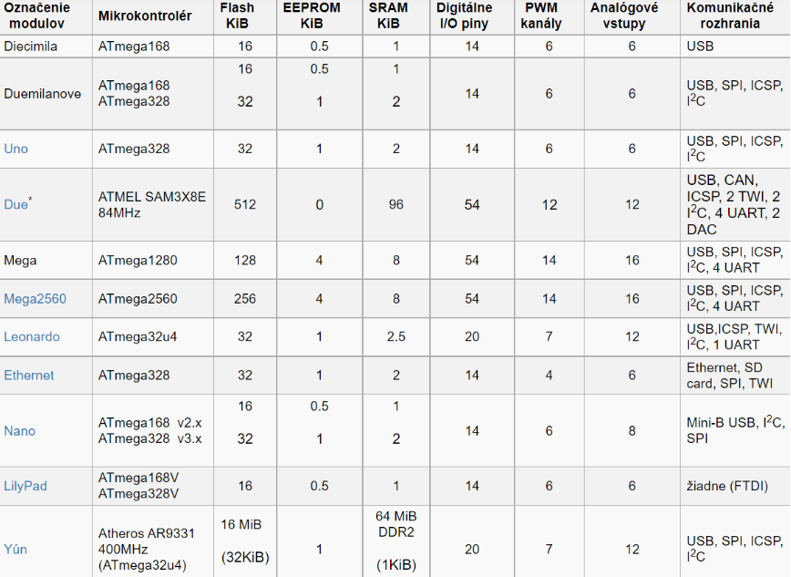
Arduino dosky
K takým menším doskám patria Arduino mini, nano a micro.
Samostatnou kategóriou je Arduino LilyPad.
Asi jednou z najznámejších a najpoužívanejších dosiek je Arduino UNO
Arduino YUN
Arduino Mega2560
Arduino DUE

Slide 5
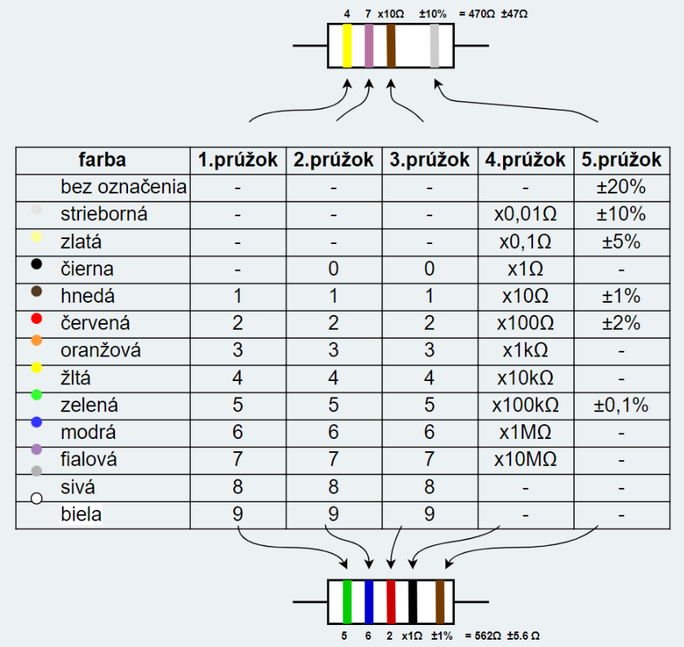
Rezistor
Rezistor je pasívnou súčiastkou (nespráva sa v obvode ako zdroj, energiu nevyrábajú len ju sprostredkúvajú). Jej hlavnou vlastnosťou je elektrický odpor.
Rezistory sa podľa veľkosti a tvaru označujú viacerými spôsobmi.
Označovanie rezistorov písmenovým kódom s príponou
Označovanie rezistorov farebným kódom
Označovanie rezistorov číselným kódom

Slide 6

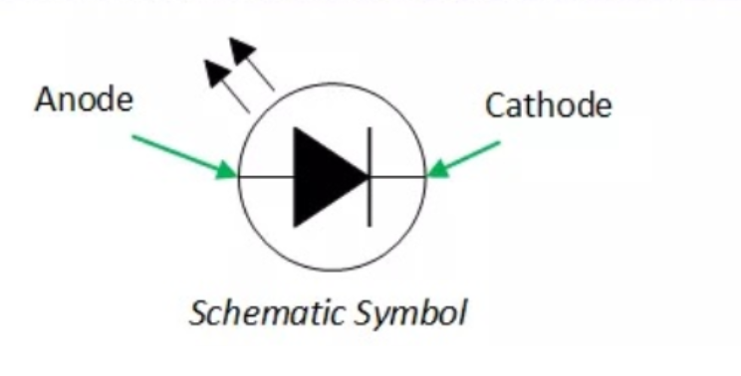
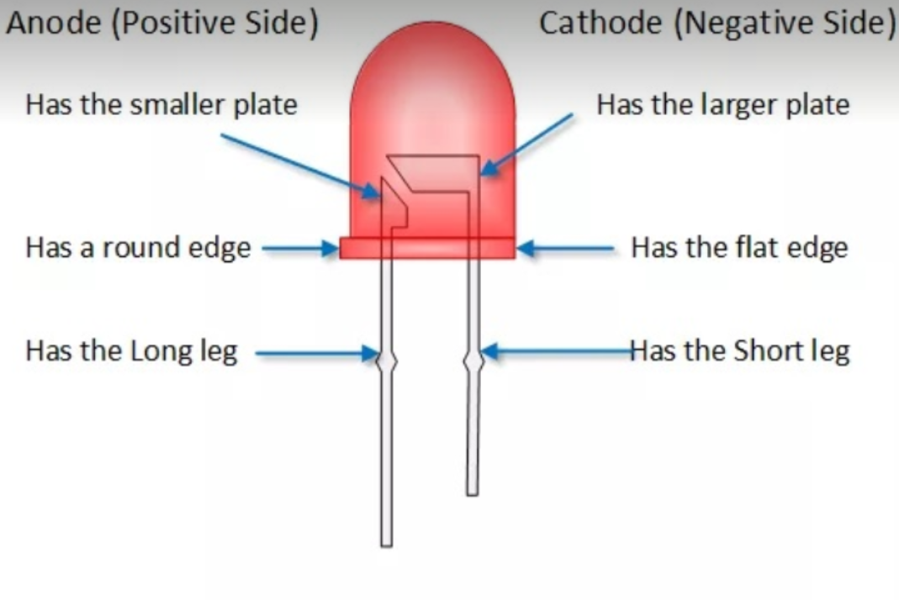
Led
Pri Arduine sa stretneme s rôznofarebnými led, kde je dôležité si uvedomiť že majú rôzny odpor
Ledka má dlhšiu a kratšiu nožičku (anóda -, katóda +)

Slide 7
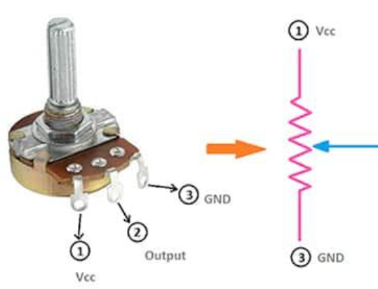
Potenciometer
Jedná sa o pasívnu súčiastku, je to mechanické zariadenie, ktoré pri otáčaní hriadeľa poskytuje rôzne množstvo odporu, jedná sa teda o nastaviteľný delič napätia.

Slide 8
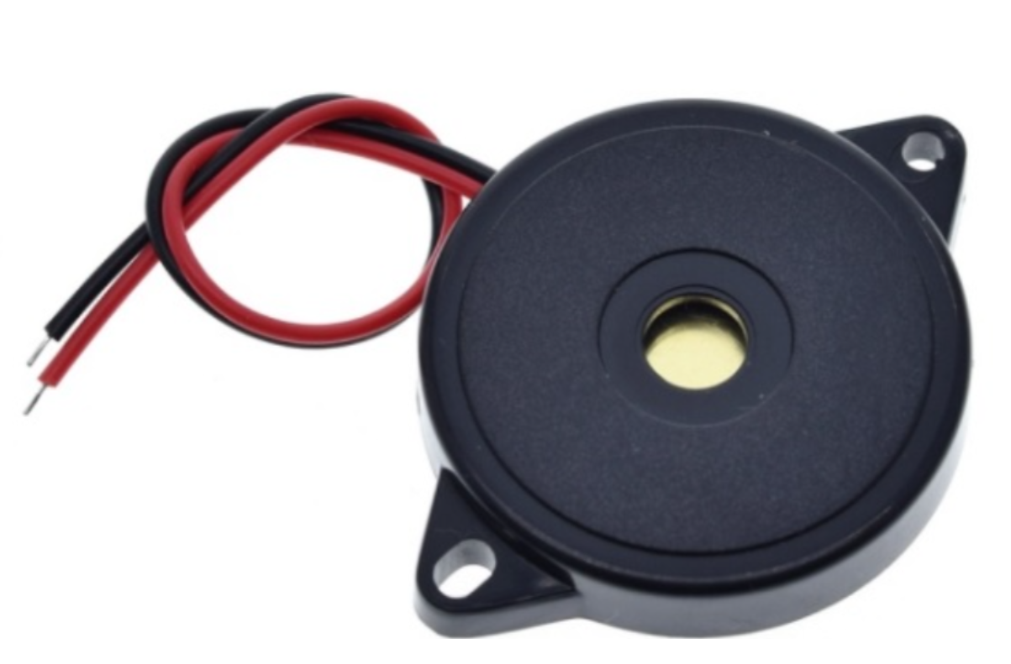
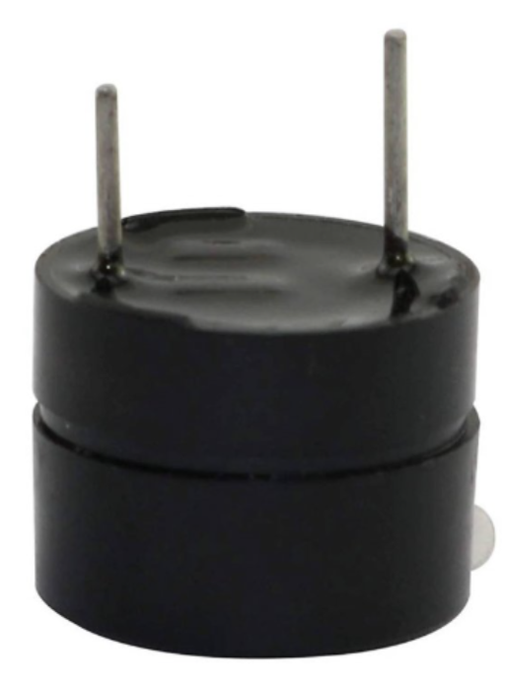
Piezoelektrický reproduktor
Aktívny - Dlhšia nožička je kladná (+). Bzučiak môžeme ovládať ako digitálne (digitalWrite()), tak aj PWM (analogWrite()). Zmena frekvencie jeho bzučania môže produkovať iný zvuk
Pasívny - Pasívne bzučiaky nemajú vnútorný okruh ovládačov. Niektoré spoločnosti a továrne ich nazývajú sniffery

Slide 9
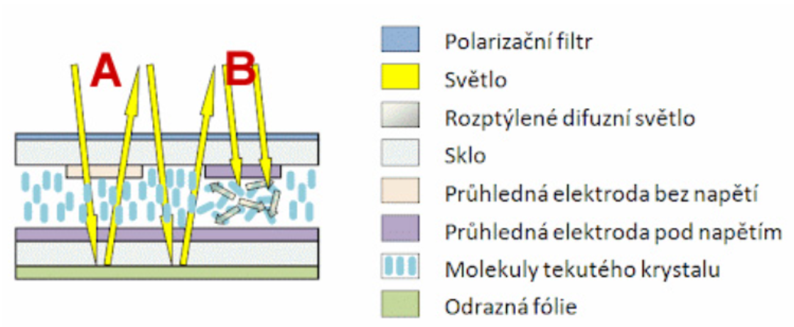
LCd dysplay
Na trhu sa môžeme stretnúť s viacerými druhmi LCD displejov. Líšia sa zobrazovacou kapacitou a spôsobom prenosu dát. Materiál ktorým sú tieto displeje tvorené sa nazýva tekuté kryštáli. Display je je konštruovaný tak , že vrstva tekutých kryštálov je umiestnená medzi dvoma elektródami. Keď na obe elektródy privedieme odpovedajúce napätie vznikne medzi nimi elektrické pole, ktoré zmení polohu kryštálov, materiál v miestach pôsobenia sa stane nepriehľadným.
Najzákladnejšou skupinou LCD displejov sú znakové displeje. Poznáme displeje s klasickým prenosom dát, no dnes sa používajú aj displeje s prenosom dát po zbernici 12C.

Slide 10
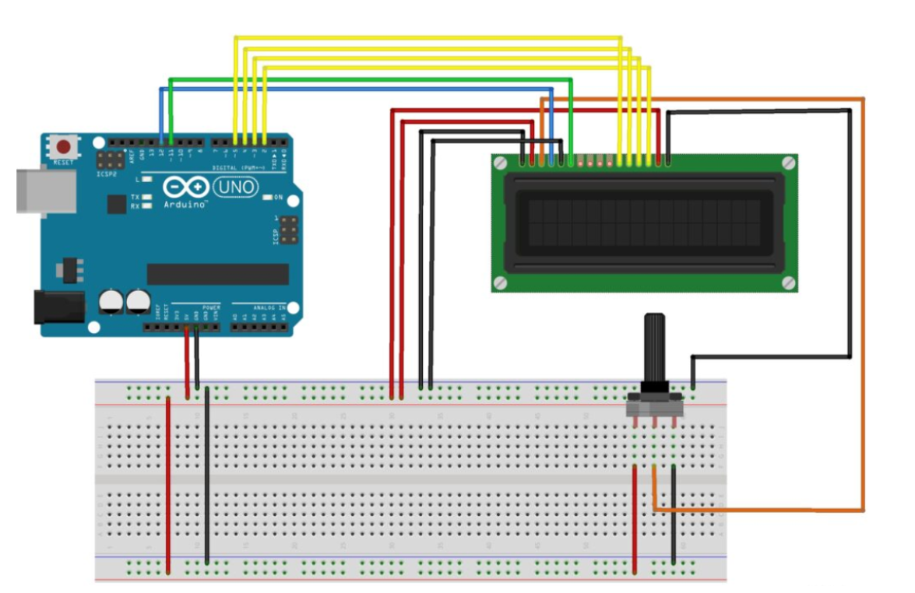
Klasický LCD dysplay zapojenie

Slide 11
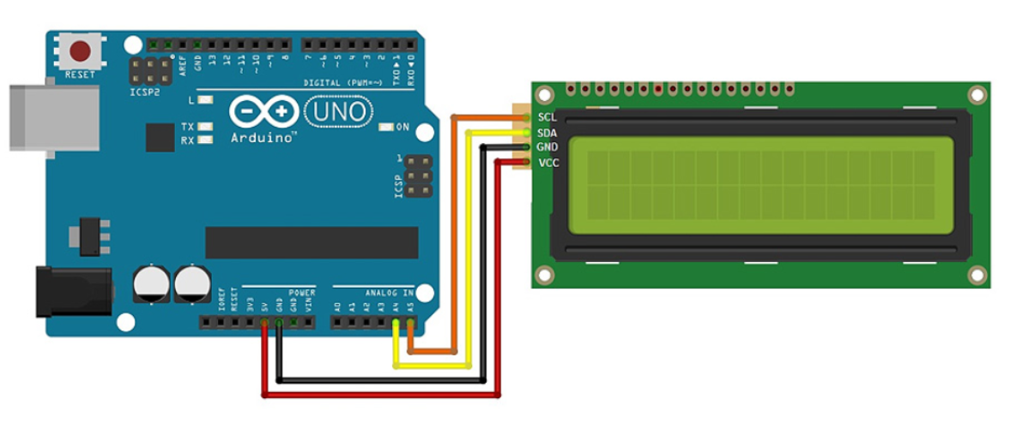
LCD dysplay i2C - zapojenie

Slide 12
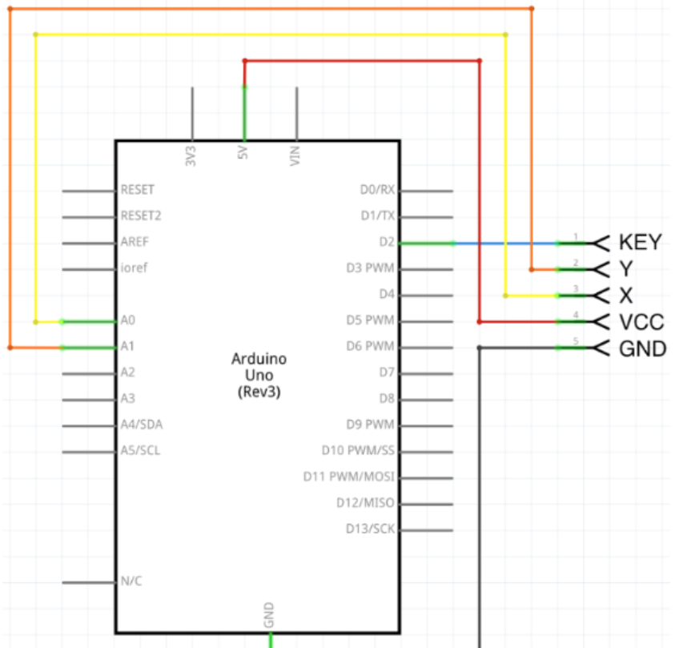
Joystick PS2
Jedná sa o herný modul. Sníma pohyb páčky v dvoch smeroch.
Konštrukcia obsahuje 2 potenciometre s hodnotou 10 kiloohmov a tlačidlo pre detekciu stisku joysticku.
V normálnom stave je potenciometer nastavený približne do polovice svojho rozsahu a pri pohybe páčky sa mení jeho odpor od 0 po 10 ohmov.
Pre zapojenie joysticku ku Arduinu stačí zapojiť 5 prepojovacích pinov.

Slide 13

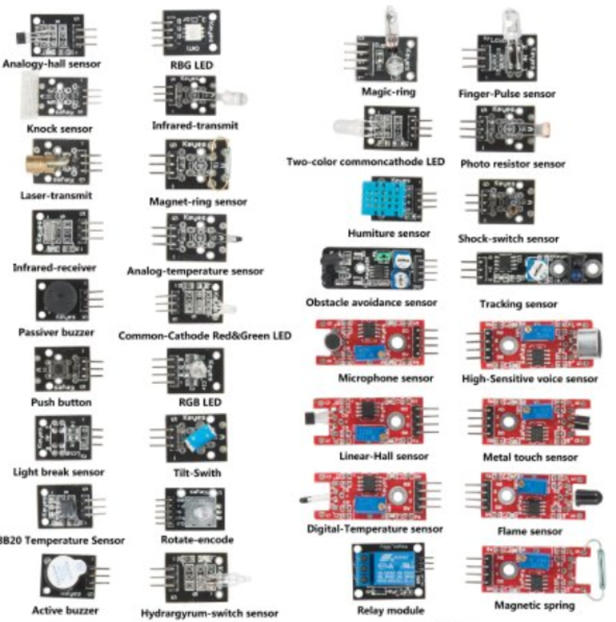
Arduino senzory
Medzi veľmi obľúbené doplnky pri práci s Arduino patria senzory. Na trhu sa momentálne nachádza množstvo senzorov od rôznych výrobcov. Umožňujú nám rozšíriť funkčnosť dosky a získavať informácie z okolia. Pre každý podnet ktorý chceme z okolia získať musíme použiť iný senzor (meranie vzdialenosti, teploty, pohybu. náklonu, vlhkosti, farby, zvuku.... ).

Slide 14
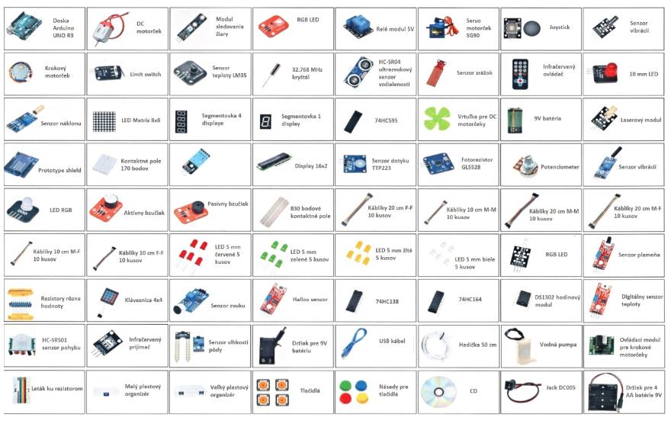
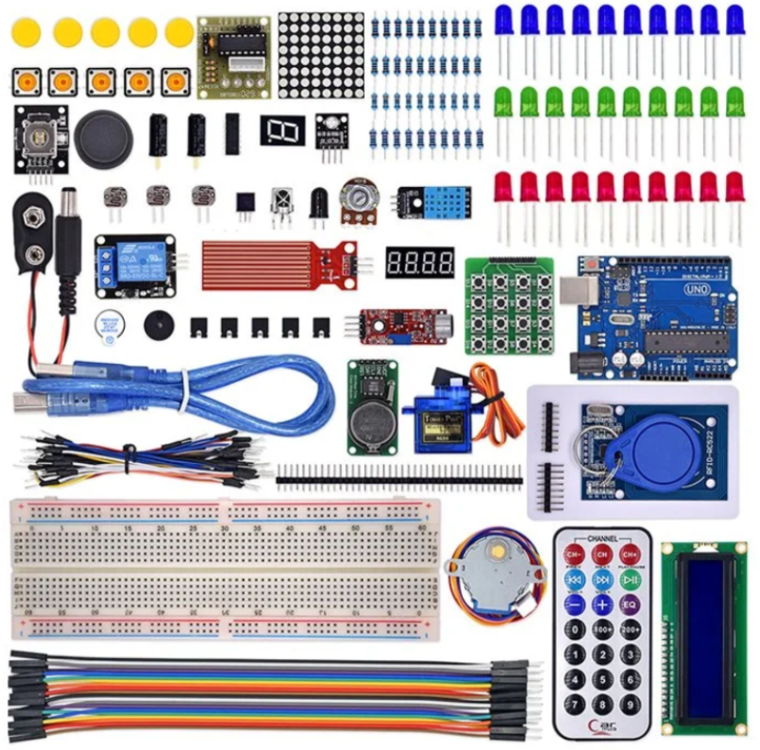
Arduino sety
Na trhu je množstvo setov ktoré si môžeme zaobstarať, záleží len od charakteru projektu ktorý chceme vytvárať. Uvedieme si pár z nich.

Slide 15
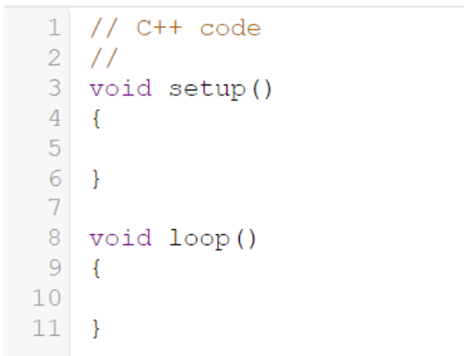
Funkcie void setup() a void loop()
V hornej časti sa nachádza blok setup, do zátvoriek píšeme kód ktorý sa prevedie len raz a to na začiatku behu programu. Druhý blokom je funkcia loop, v jeho zátvorkách píšeme kód ktorý sa bude neustále opakovať počas behu programu. Tieto dve funkcie sa v kóde budú nachádzať vždy a to aj pokiaľ nebudú obsahovať žiadne príkazy, pokiaľ by tam jeden z nich nebol, program by nám vypísal chybové hlásenie.

Slide 16
Knižnice
Knižnice sú v podstate adresáre ktoré združujú viac súborov so zdrojovými kódmi, to nám uľahčuje a zároveň sprehľadňuje náš vlastný program. V online priestore máme možnosť stiahnuť stovky knižníc ktoré nám uľahčujú prácu. Arduino komunita je naozaj rozšírená (fóra, stránky venujúce sa Arduino, publikácie) preto je veľká šanca že práve pre potreby nášho programu nájdeme tú správnu knižnicu.
EEPROM – čítanie a zápis do EEPROM pamäte
Ethernet – pre pripojenie k internetu pomocou Arduino Ethernet Shieldu
Firmata – pre komunikáciu s aplikáciami v počítači pomocou štandardného sériového protokolu
GSM – pre pripojenie ku GSM / GRPS sieti pomocou GSM Shieldu
LiquidCrystal – pre ovládanie displeja z tekutých kryštálov (LCD)
SD – pre čítanie a zápis na SD kartu
Servo – pre ovládanie servomotorov
SPI – pre komunikáciu so zariadeniami pomocou zbernice SPI (Serial Peripheral Interface)
SoftwareSerial – pre sériovú komunikáciu na akýchkoľvek digitálnych pinoch
Stepper – pre riadenie krokových motorov
TFT – pre kreslenie textov, obrázkov a tvarov na TFT displejoch
WiFi – pre pripojenie k internetu pomocou WiFi Arduino Shieldu
Wire – pre odosielanie a prijímanie dát zo snímačov a zariadení pomocou zbernice I2C/TWI (Inter-Integrated Circuit / Two Wire Interface)

Slide 17
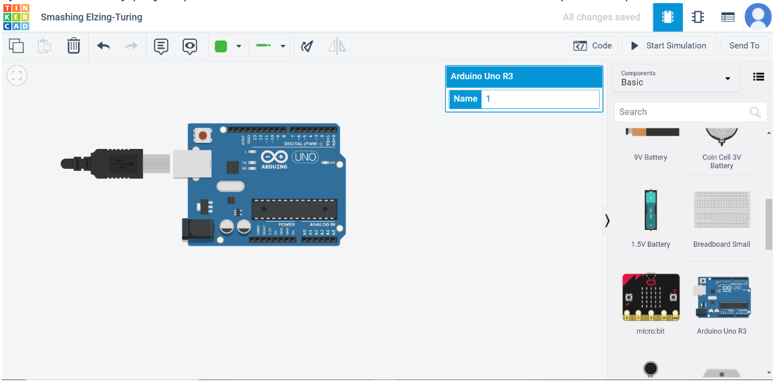
tinkercad
Pri vytváraní projektov s Arduino je skvelou pomôckou prostredie Autodesk Tinkercad, kde si každý náš nápad a zapojenie projektu môžeme vyskúšať tak povediac na sucho. Vďaka čomu môžeme predísť rôznym nehodám či poškodeniam komponentov (vypálené žiarovky,....).

Slide 18
Výzkumi zaoberajúce sa arduino
Robot na báze Arduina so senzorom ako vzdelávací projekt - https://www.researchgate.net/publication/353631233_An_Arduino-Based_Robot_with_a_Sensor_as_an_Educational_Project
Estimation of fatigue life using low cost pneumatic setup and Arduino based data acquisition (DAQ) - https://www.sciencedirect.com/science/article/pii/S2214785321045442
An environmental education project that measures particulate matter via an Arduino interface - https://www.sciencedirect.com/science/article/pii/S2666188820300204
Rapid Prototyping for Control Education using Arduino and Open-Source Technologies - https://www.sciencedirect.com/science/article/pii/S1474667015316396
e-Health: Biomedical instrumentation with Arduino - https://www.sciencedirect.com/science/article/pii/S2405896317323339

Slide 19
Užitočné zdroje
https://arduinoposlovensky.sk/nastroje/farebne-znacenie-rezistorov/
Průvodce-světem-Arduina-CZ.pdf (robotikabrno.cz)
https://www.arduinoslovakia.eu/page/rezistor
https://www.calculator.net/resistor-calculator.html

Slide 20
Ďakujeme za pozornosť

